Slide 1
Информация о реализации проекта по объекту:
«Строительство детской музыкальной школы по адресу: Московская область, г. Воскресенск, ул. Кагана, д. 22»

Slide 2
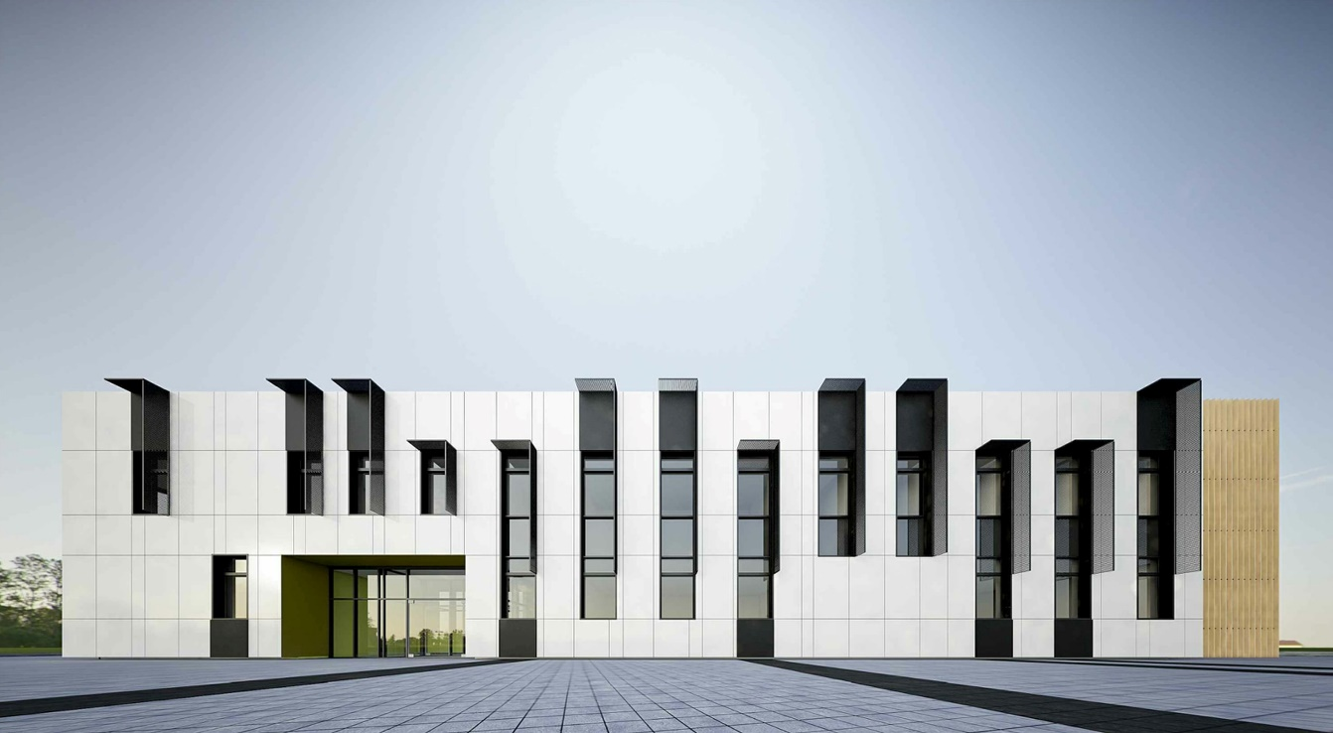
Детская школа искусств «Элегия»
Увеличение количества учащихся до 600 человек
Открытие трех дополнительных отделений: изобразительное искусство, театральное искусство, компьютерная музыка
Расширение перечня платных услуг

Slide 3
Объем финансирования на строительство ДШИ «Элегия» по годам:
2017 год – 220,0 тыс. рублей
2018 год – 50 000,0 тыс. рублей
2019 год – 122 015,03 тыс. рублей
Кроме того, в 2019 году на приобретение оборудования и музыкальных инструментов предусмотрено:
11 183,0 тыс. рублей
Планируемый ввод в эксплуатацию:
Декабрь 2019 года

